Slide 1

ABRADI
上海阿布拉迪广告有限公司
SHANGHAI ABRADI ADVERTISING
全球领先的数字视觉解决方案提供商
STRATEGY / VISUAL / PRODUCTION
COMPANY PROFILE · 2026
SHANGHAI

Slide 2

ABRADI / SHANGHAI
02
CONTENTS
关于我们，
从创意到交付。
01 关于我们
02 核心业务
03 项目案例
04 联系我们
ABOUT
ABRADI
以策略、视觉与制作，服务全球化品牌表达。

Slide 3

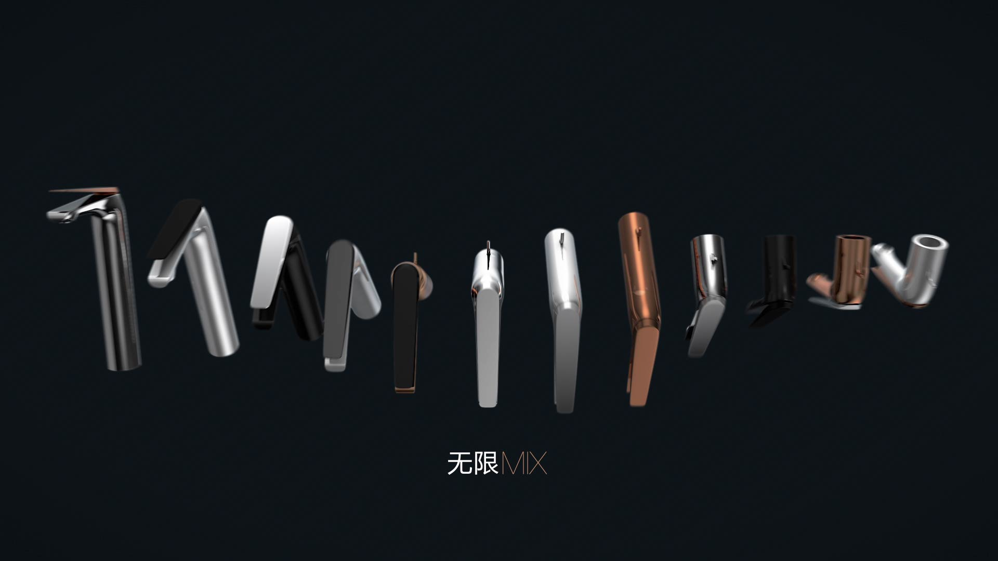
ABRADI / SHANGHAI
03
ABOUT ABRADI
深耕数字视觉十年，
服务全球化品牌。
01
10+ YEARS
数字视觉制作经验
02
200+ BRANDS
全球品牌服务经验
03
3D + AI
三维动态与 AI 视觉能力
04
FULL SERVICE
策略、创意、制作与交付

Slide 4
ABRADI / SHANGHAI
04
WHO
WE ARE
01
02
品牌策略
产品叙事
定位梳理 / 创意方向 / 视觉系统
产品价值 / 场景表达 / 材质细节
为全球化品牌，
提供数字视觉解决方案。
03
04
数字视觉
整合交付
三维动态 / 影像制作 / AI视觉
多端适配 / 制作统筹 / 上线支持
COMPANY OVERVIEW
以策略为起点，以数字视觉为语言，
让产品、空间与品牌价值被准确看见。

Slide 5

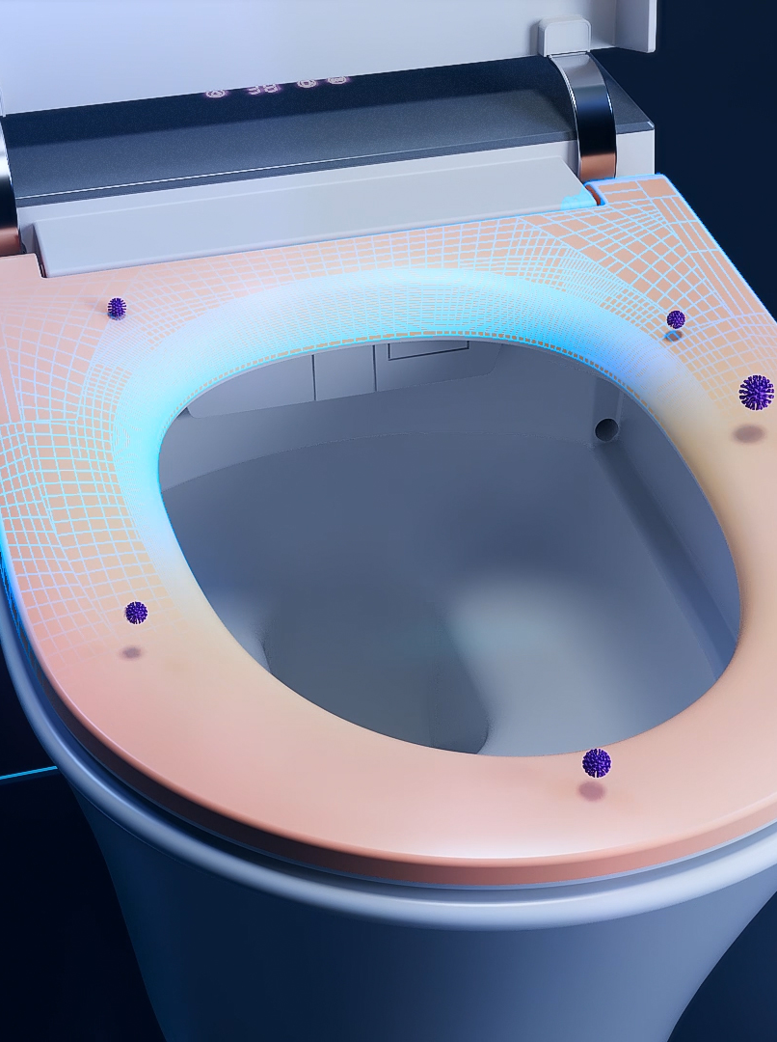

ABRADI / SHANGHAI
05
CORE SERVICES
让品牌价值，
被清晰看见。
覆盖策略、三维动画、产品渲染、AI视觉与影像内容制作。
STRATEGY / 3D / AI / FILM
以数字视觉服务品牌表达与产品传播。

Slide 6
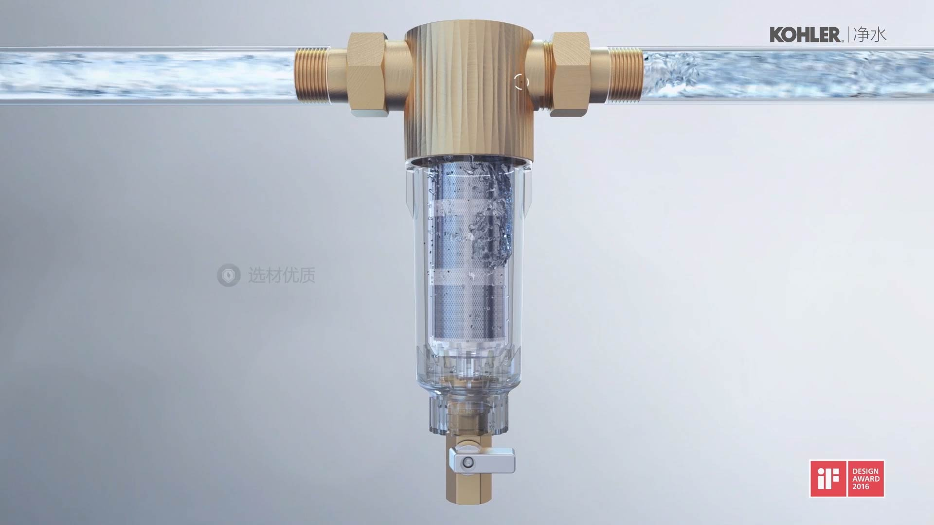
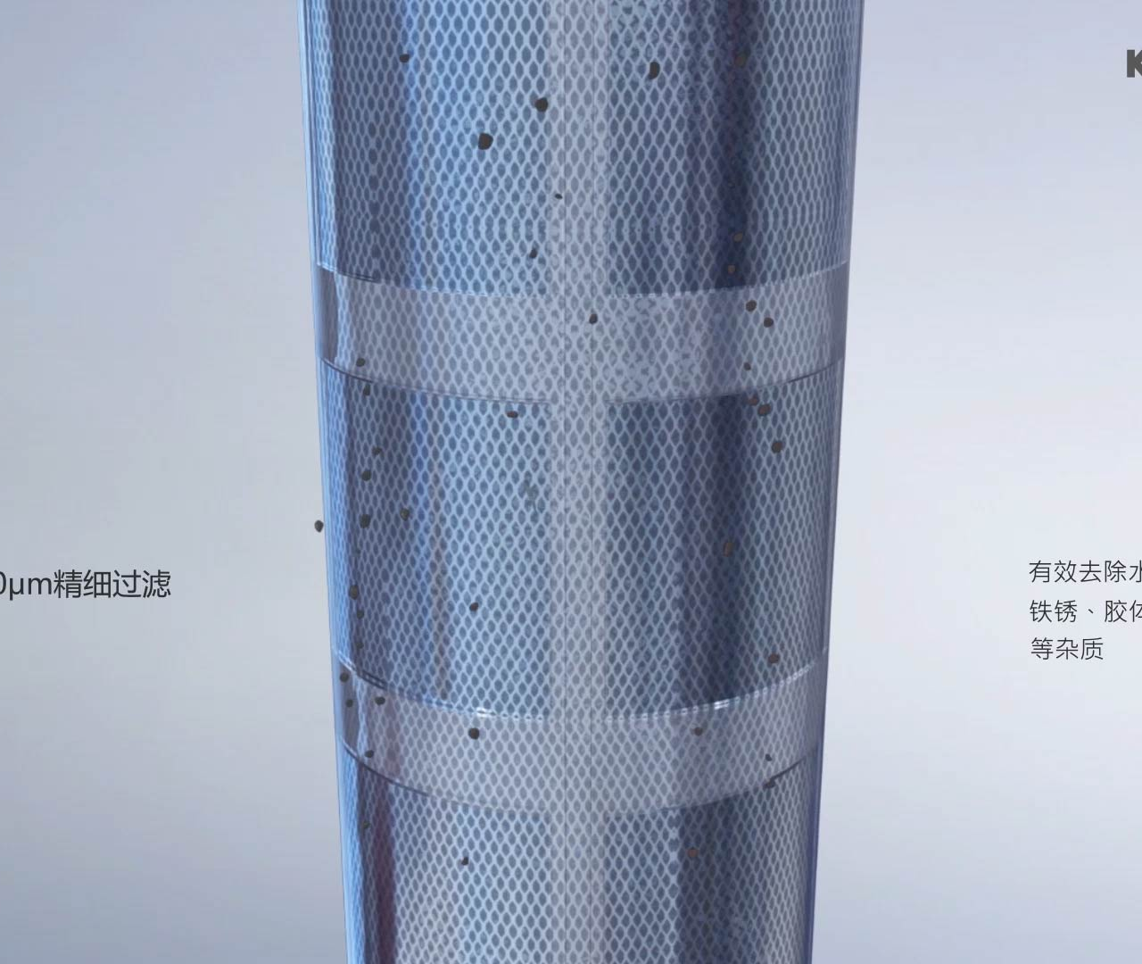
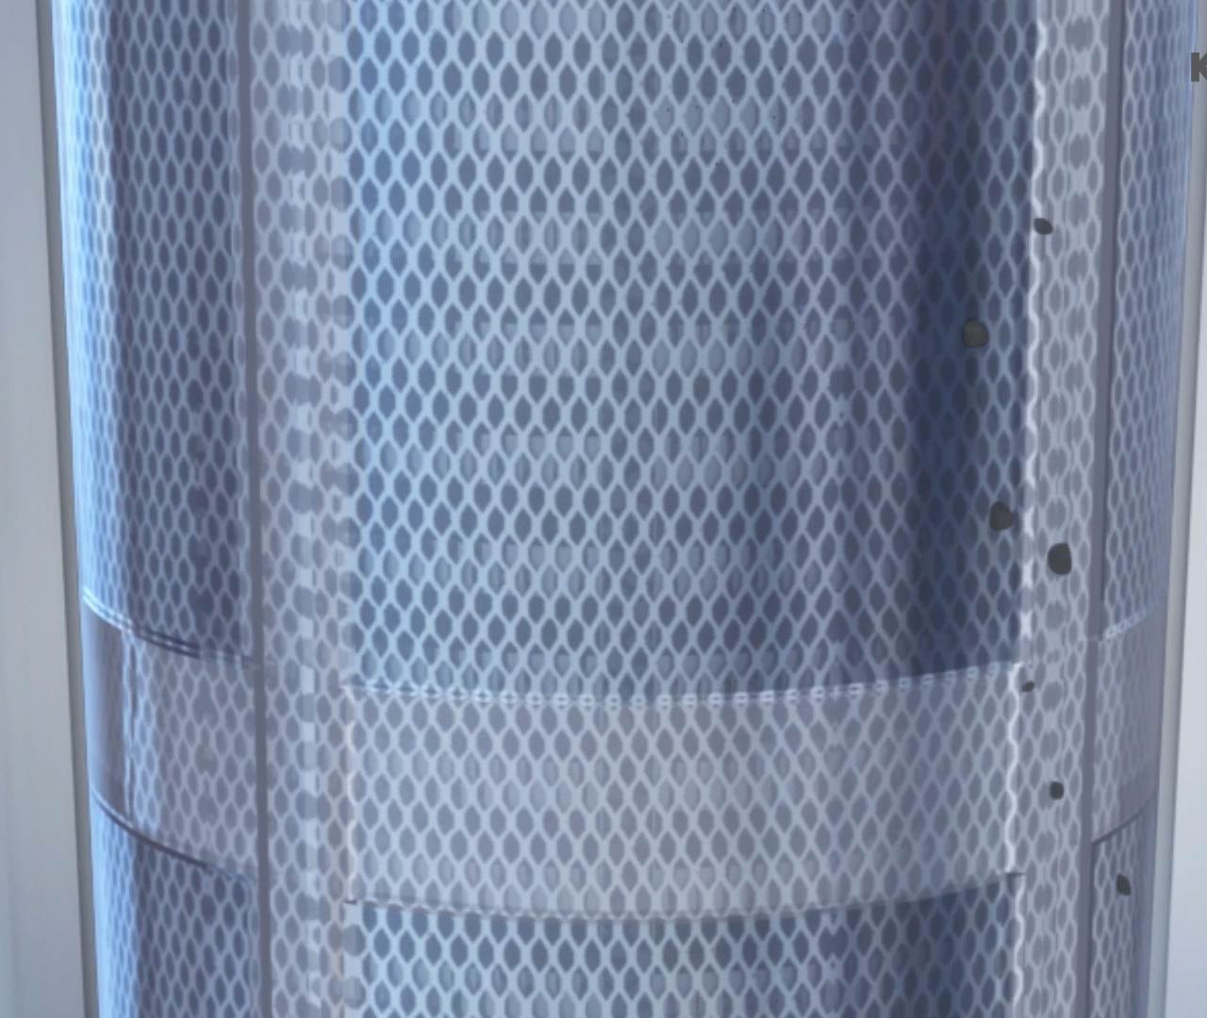
ABRADI / SHANGHAI
06
INDUSTRY COVERAGE
跨行业理解，
回到品牌真实场景。
服务行业覆盖智能家居、交通出行、美妆健康与消费科技。
HOME / MOBILITY / BEAUTY / TECH
让每一个品类拥有自己的视觉语言。

Slide 7
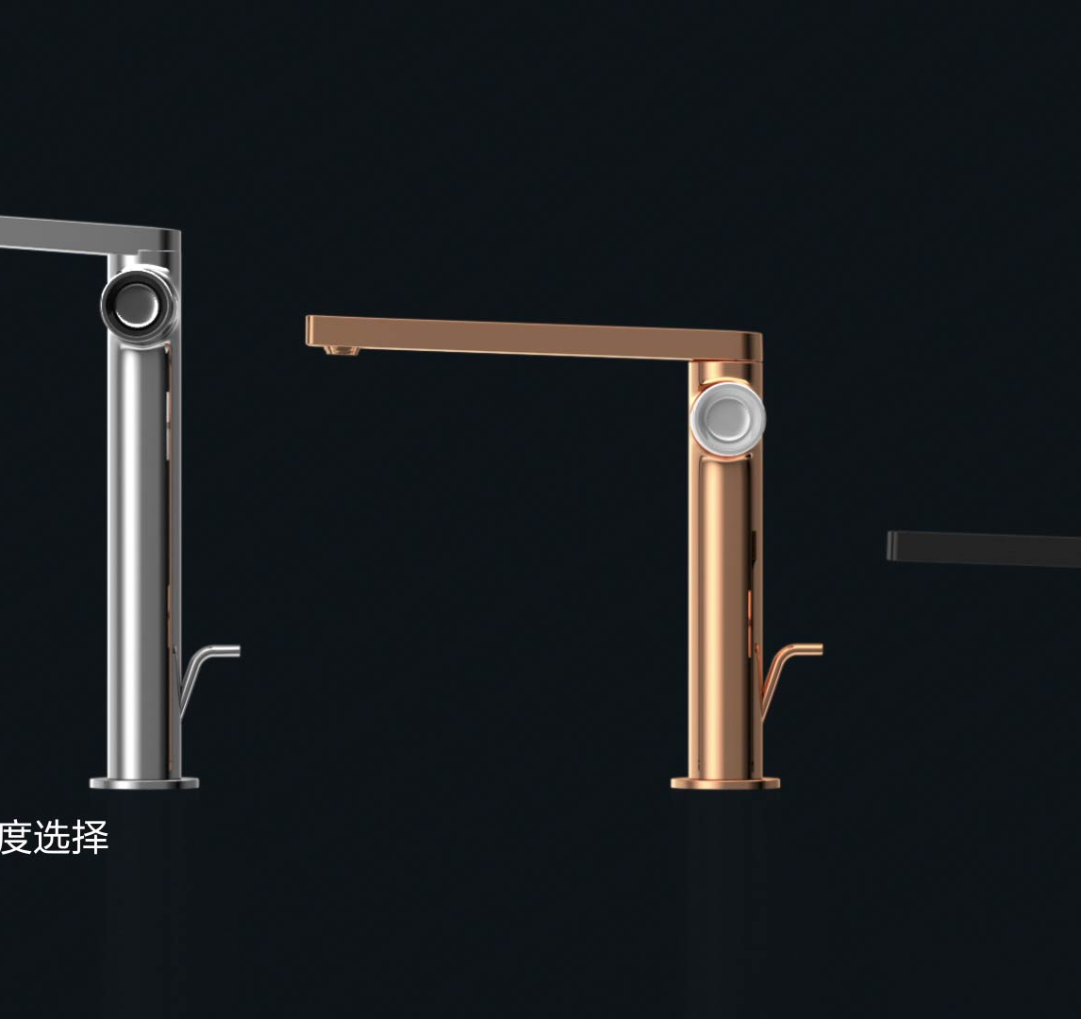
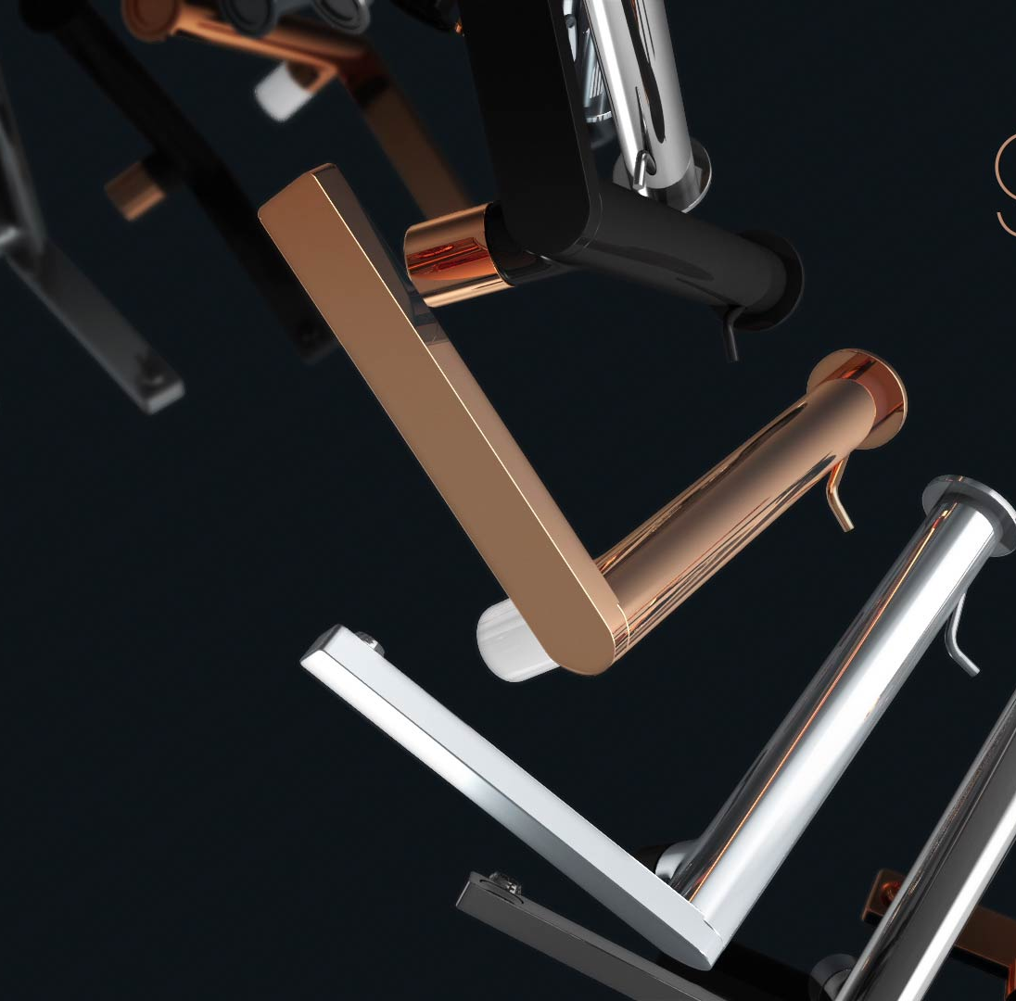
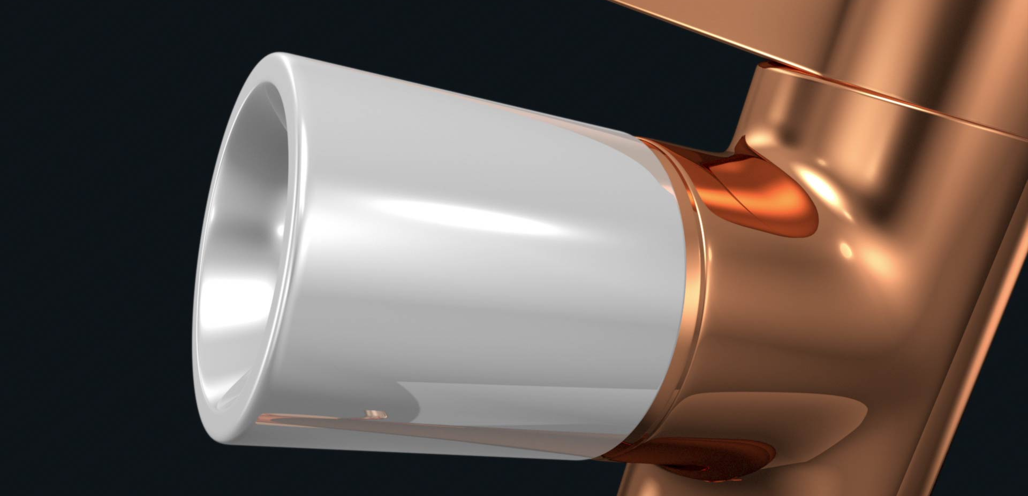
ABRADI / SHANGHAI
07
SELECTED PARTNERS
与品牌并肩，
让价值更易被看见。
服务案例覆盖卫浴、家居、美妆、产品与空间体验等领域。
KOHLER / TUBLER / MESTETIC / BRILLIANCE
合作品牌标识可在确认授权后补充为 Logo 墙。

Slide 8
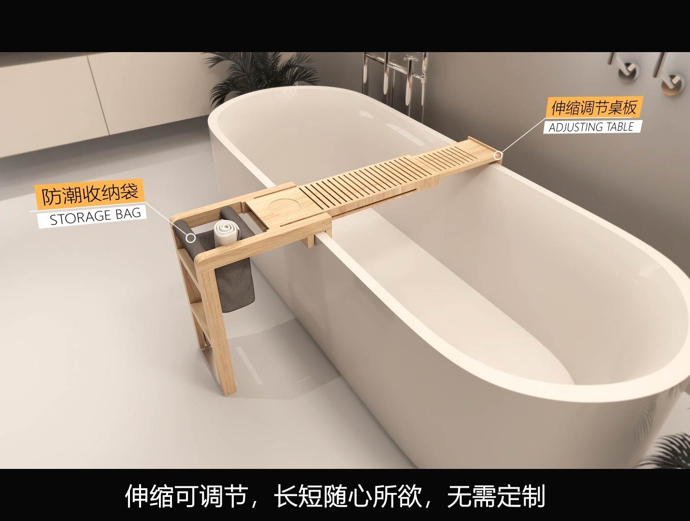


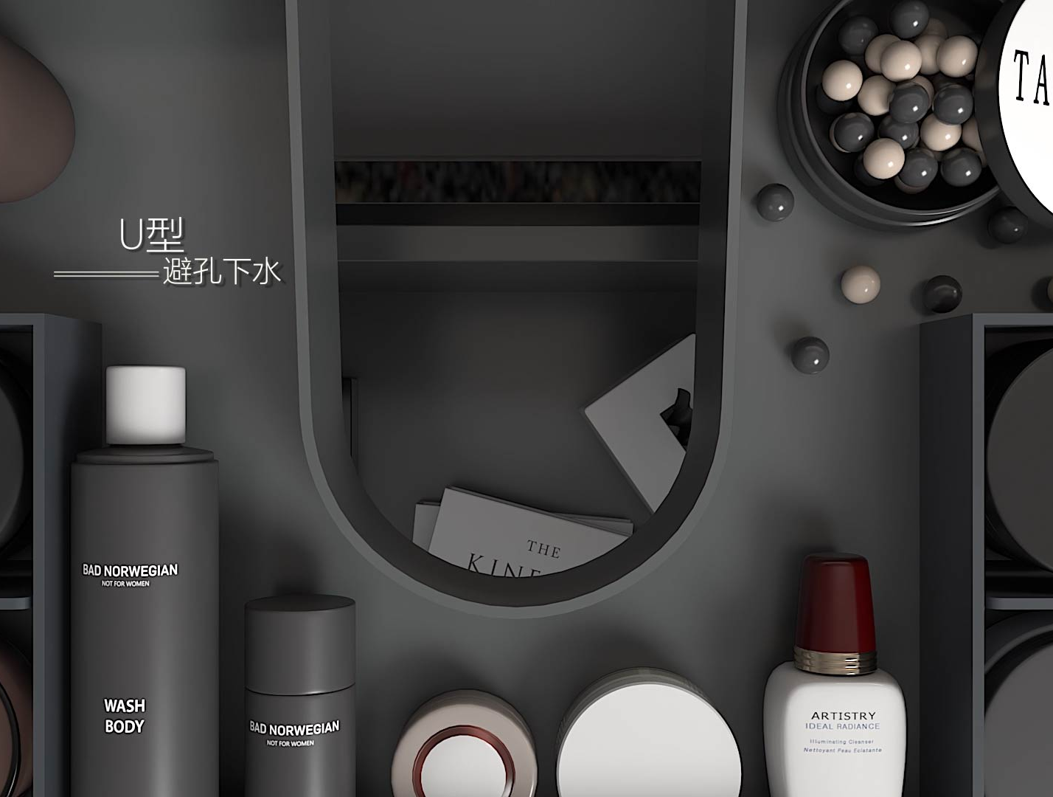
ABRADI / SHANGHAI
08
TEAM & NETWORK
由核心团队统筹，
为项目配置合适专业资源。
01 CREATIVE
02 VISUAL
CORE TEAM / PROJECT NETWORK
创意策略
三维动态
影像制作
项目管理
CREATIVE DIRECTION
3D & AI VISUAL
FILM & POST
PROJECT DELIVERY
03 CONTENT
04 TECH

Slide 9
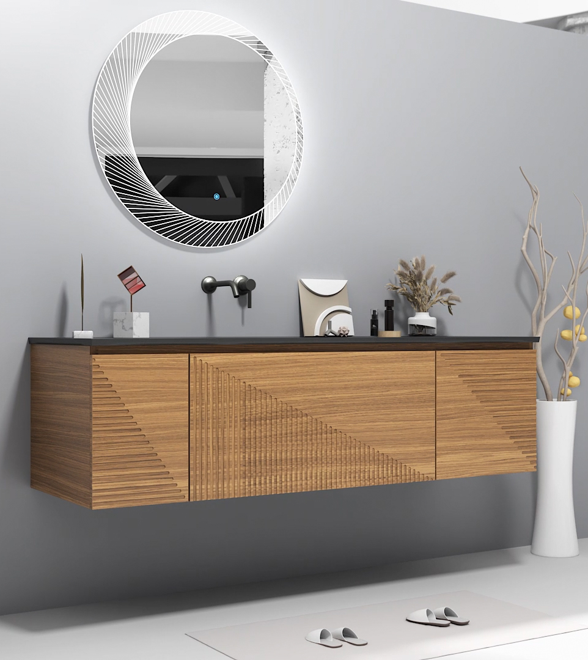
ABRADI / SHANGHAI
09
WORKING TOGETHER
让创意视觉，
有一条清晰的落地路径。
项目负责人全程统筹；关键节点共识确认；交付节奏透明可控。
01
01 DEFINE
02
02 DIRECT
目标 / 受众 / 场景
策略 / 概念 / 风格
03
03 MAKE
04
04 DEPLOY
制作 / 打磨 / 把控
交付 / 适配 / 上线

Slide 10

ABRADI / SHANGHAI
10
PROJECT GOVERNANCE
一个项目负责人，
串联全程协作。
从需求确认到交付上线，确保创意、制作与品牌目标保持同一节奏。
01 / DEFINE
02 / DIRECT
需求 / 目标 / 场景
策略 / 概念 / 风格
03 / MAKE
04 / DEPLOY
制作 / 打磨 / 把控
交付 / 适配 / 上线

Slide 11
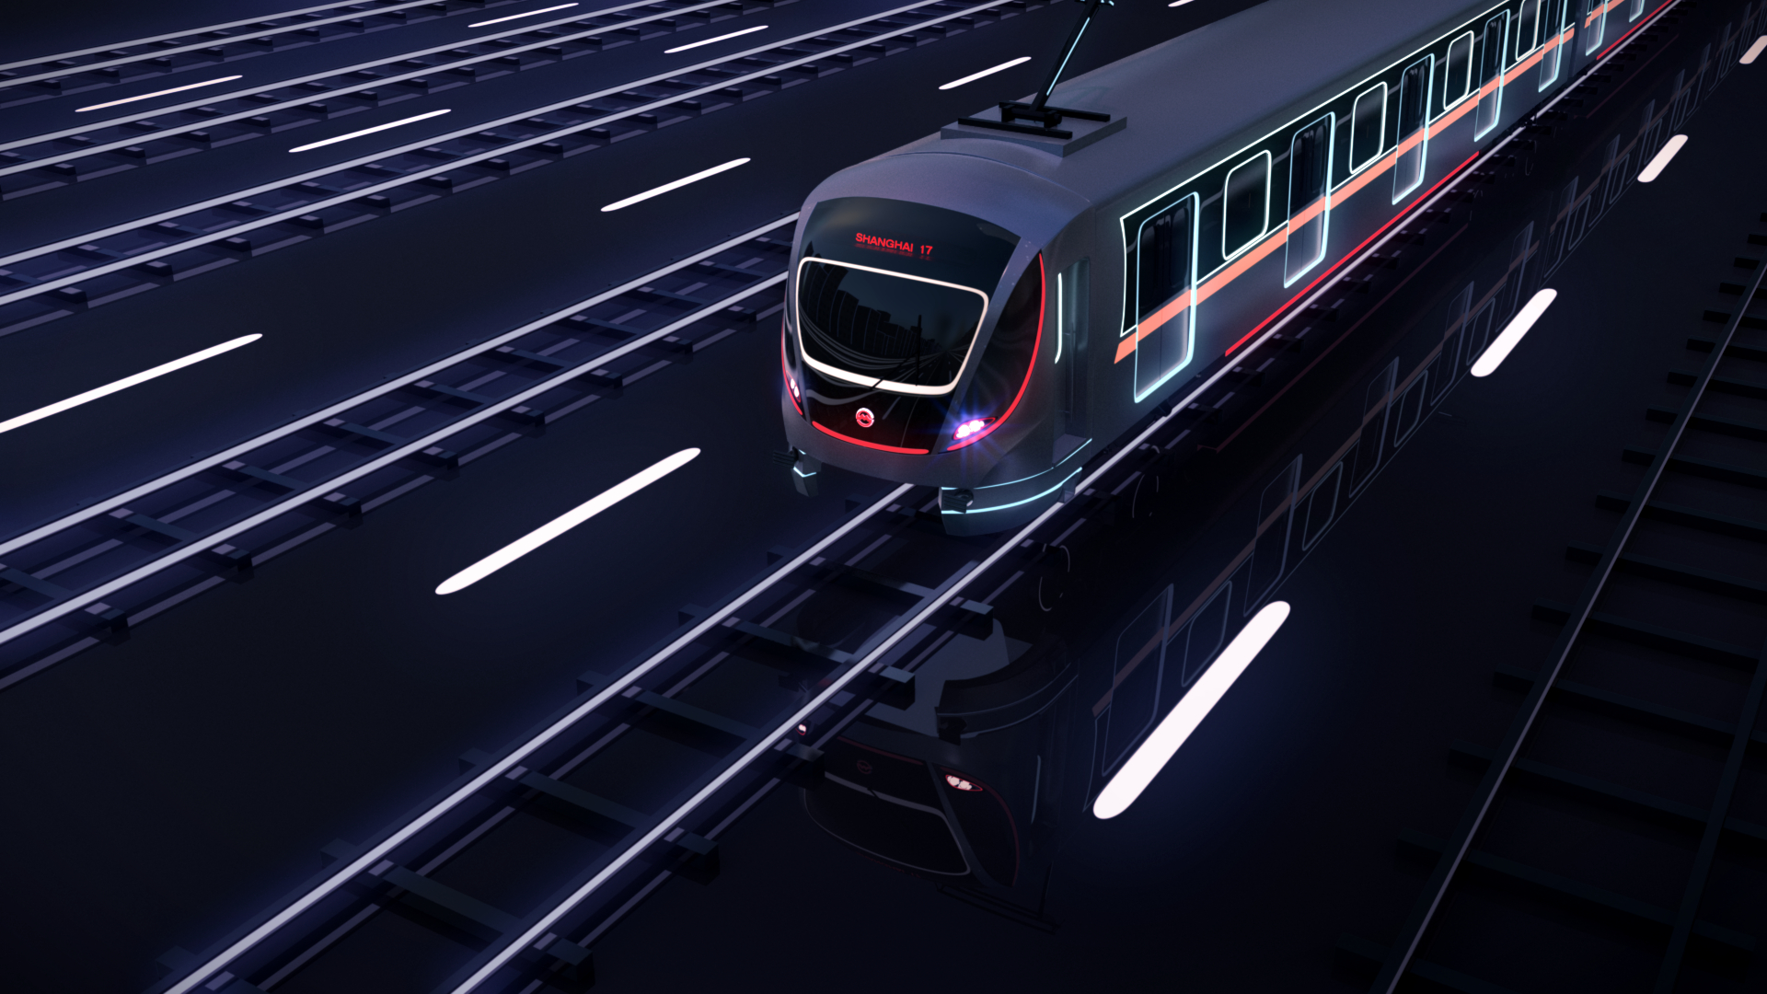

ABRADI / SHANGHAI
11
CASE STUDY / RAIL TRANSIT
让复杂技术，
拥有未来感的叙事。
以冷色光线、速度透视与工业结构，建立可感知的科技想象。
TRANSPORT VISUAL / DIGITAL ENVIRONMENT
为技术内容建立一条可进入、可记住的视觉路径。

Slide 12


ABRADI / SHANGHAI
12
CASE STUDY / BEAUTY
把功效，
变成一种质感。
从成分想象到产品氛围，以光影、色彩与材质构建品牌的专业感。
BEAUTY / HEALTH / SCIENTIFIC AESTHETICS
在克制与想象之间，建立可信又有感染力的美学。

Slide 13



ABRADI / SHANGHAI
13
CASE STUDY / OBJECT
从一个产品，
到一套品牌感知。
让比例、材质和局部细节承载产品价值，而不是被信息淹没。
PRODUCT STORYTELLING / MATERIAL DETAIL
把功能转译成品牌的审美语言。

Slide 14
ABRADI / SHANGHAI
14
WORKING TOGETHER
让好创意，
有一条清晰的落地路径。
01
02
03
04
DEFINE
→
DIRECT
→
MAKE
→
DEPLOY
目标、受众、场景
策略、概念、风格
制作、打磨、把控
交付、适配、上线
全程由项目负责人统筹，关键节点确认，让创意、制作与交付保持同一节奏。

Slide 15

ABRADI / SHANGHAI
15
把下一次表达，
做成下一次记住。
上海阿布拉迪广告有限公司
ABRADI / VISUAL CREATIVE PARTNER
电话 / TEL
MAKE THE NEXT
IMPRESSION LAST.
150 0183 4029
邮箱 / EMAIL
abld@abuladi.cn

